Slide 1

实验2：七段LED数码管
2024-9-8

Slide 2
NEXYS 4
1

Slide 3
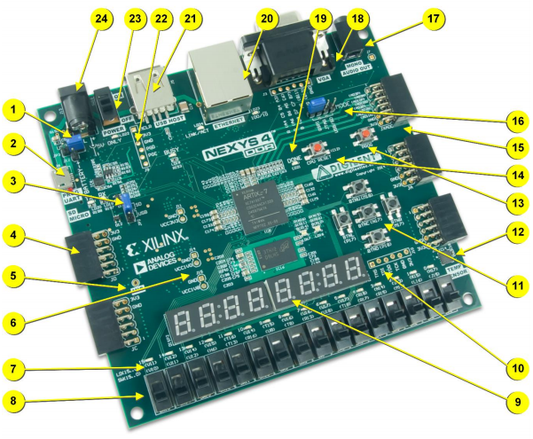
简 介
通过USB供电、编程以及串口监视，只需1根USB线
PIC24编程端口（工厂使用）
开关
FPGA编程结束LED
USB
网口
VGA
电源插座
耳机音频
电源选择跳线和电池头
编程模式跳线
共享UART / JTAG USB口
模拟信号Pmod
外部配置跳线(SD / USB)
CPU reset 键
FPGA配置reset
Pmod 接口
温度传感器
Microphone
5个按键
电源测试点
三色LEDs(2)
LEDs (16)
外接JTAG端口
Slide switches
Eight digit 7-seg display
Notes:
通用异步收发传输器（Universal Asynchronous Receiver/Transmitter)，通常称作UART，是一种异步收发传输器，是电脑硬件的一部分。将资料由串行通信与并行通信间作传输转换，作为并行输入成为串行输出的芯片，通常集成于其他通讯接口的连结上。

Slide 4
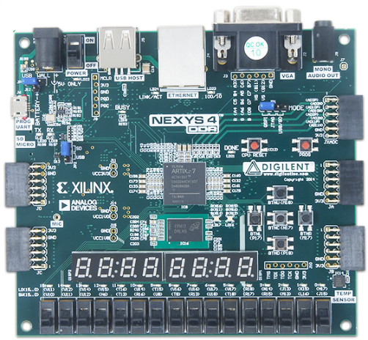
Nexys4 DDR 特点
10/100 Ethernet PHY
128Mib DDR2
SD卡插槽（可用来存储FPGA程序）
Micro USB接口（UART和编程口共用）
USB HID主机接口（鼠标、键盘）
Digilent USB-JTAG port for FPGA programming & communication
4个Pmod接口、 Pmod for XADC signals
USB HID Host for mice, keyboards and memory sticks
PWM (Pulse Width Modulation)音频输出
PDM（脉冲密度调制）数字麦克风
基本IO：16路拨码开关、16路LED、8路七段LED数码管 2个RGB 三色 LED、5个按钮
12位VGA接口
温度传感器
串行Flash
3轴加速度计

Slide 5
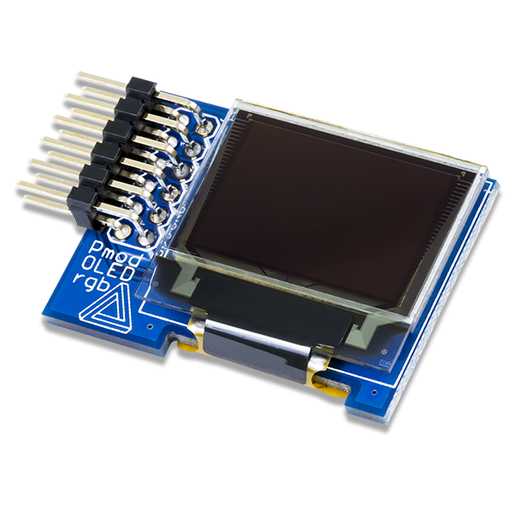
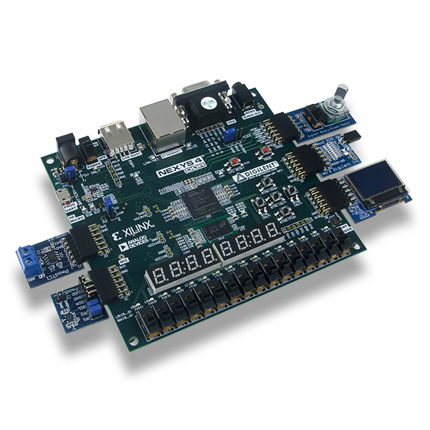
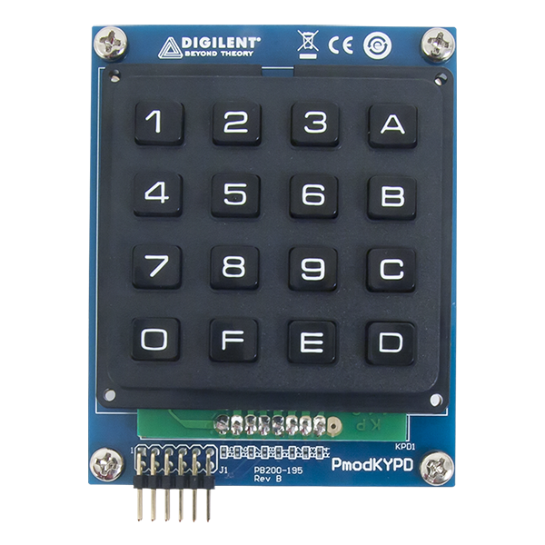
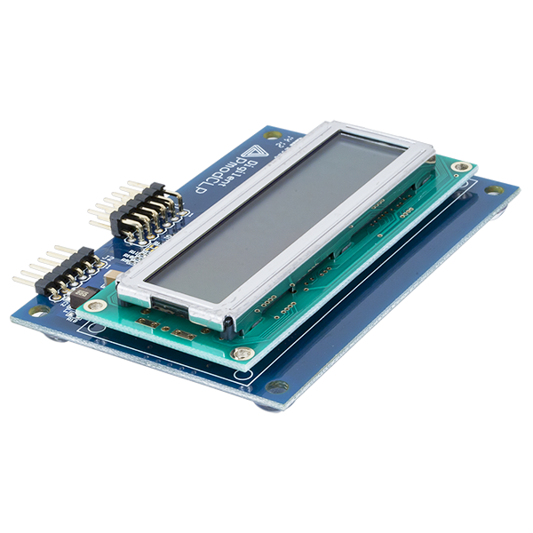
Pmod接口*
96x64,16位色彩分辨率RGB OLED屏
带16个按键的键盘
带有并行接口的字符型LCD

Slide 6
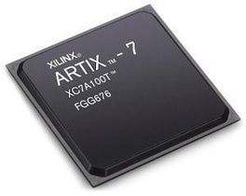
XC7A100T
Artix-7, Spartan-7, Kintex-7, Virtex-7
Artix-7是 7系列 中低成本系列芯片， 面向成本敏感型应用FPGA，具有目前最低的成本和功耗优势，特别适用于消费类电子以及手持和便携设备。
Xilinx(赛灵思)公司
XC7A100T是Artix-7系列中资源比较丰富的一款芯片
15,850 logic slices, each with four 6-input LUTs and 8 flip-flops
4,860 Kbits快速随机存储器RAM
Six clock management tiles, each with phase-locked loop (PLL)
内部时钟速度超过450 MHz
240 DSP(数字信号处理) slices(切片)
片上模数转换器（XADC）

Slide 7
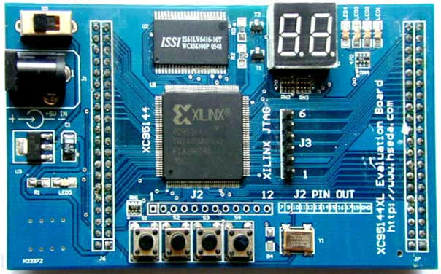
FPGA 现场可编程门阵列
FPGA：可由用户现场进行编程的大规模电路。
FPGA是80年代中期发展起来的一种可编程的。
特点：
保密性强
体积小
可靠性高

Slide 8
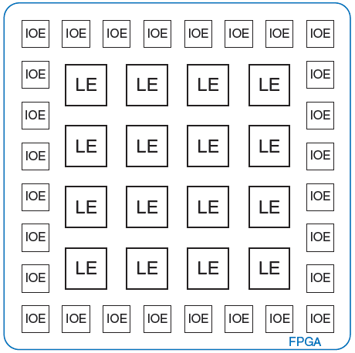
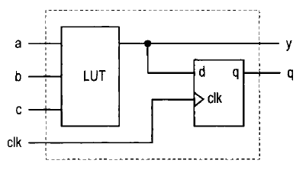
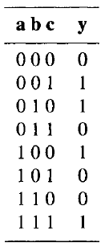
通用FPGA结构图
LUT：Look-up Table
LE：逻辑单元

Slide 9
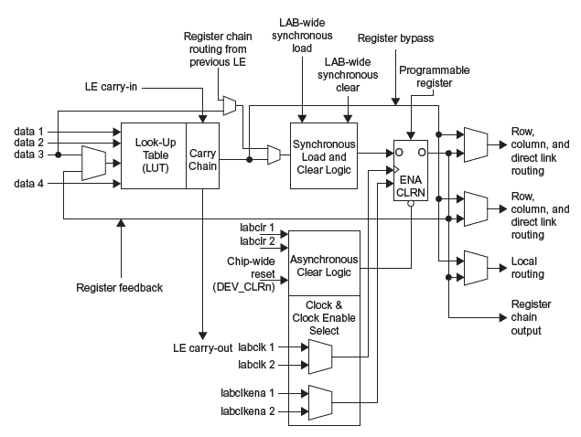
Altera's Cyclone IV LE
实现时序逻辑
实现组合逻辑

Slide 10
基 本 IO
2

Slide 11
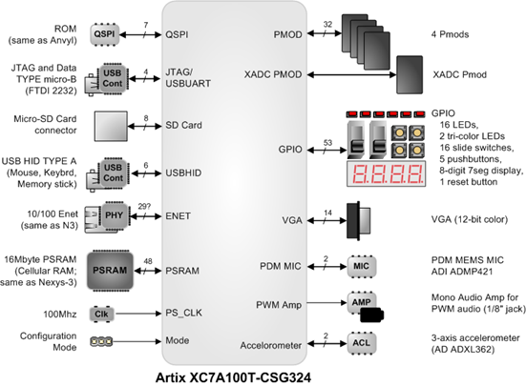
XC7A100T

Slide 12
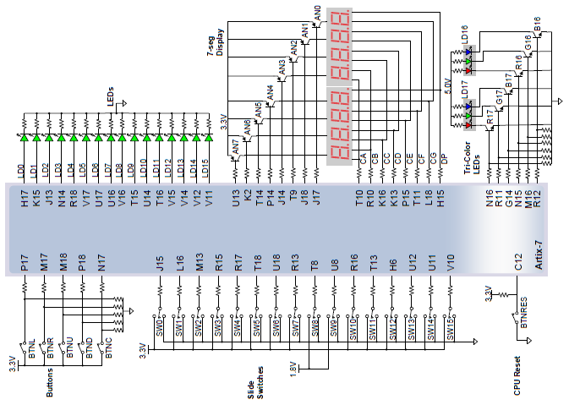
基本IO
② 7-Seg Display
③ 三色LEDs
① LEDs
④ Buttons
⑤ 拨码开关

Slide 13
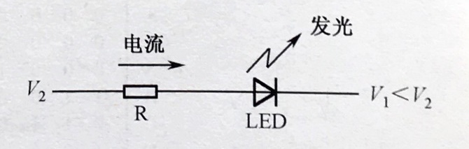
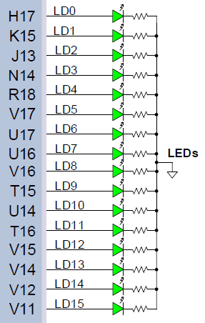
① LEDs + Switches
当一个正向电流通过发光二极管(LED)时，LED就会发光。
FPGA的I/O引脚有2种方式点亮LED：
LED右端V₁接地
点亮LED，V₂端为高电平(1)
熄灭LED，V₂端为低电平(0)
LED左端V₂接恒定电压
点亮LED，V₁端为低电平(0)
熄灭LED，V₁端为高电平(1)
Artix-7

Slide 14
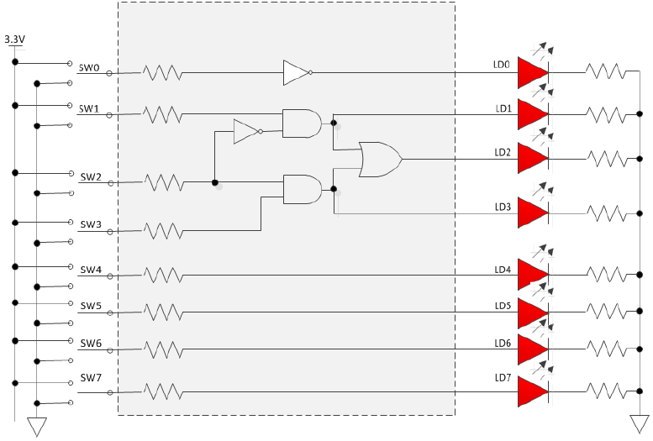
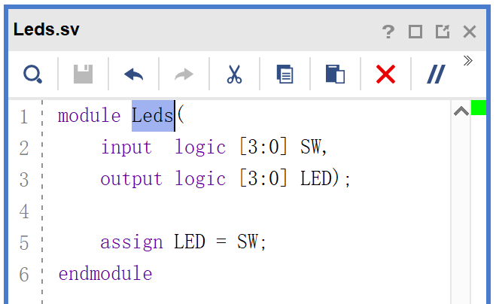
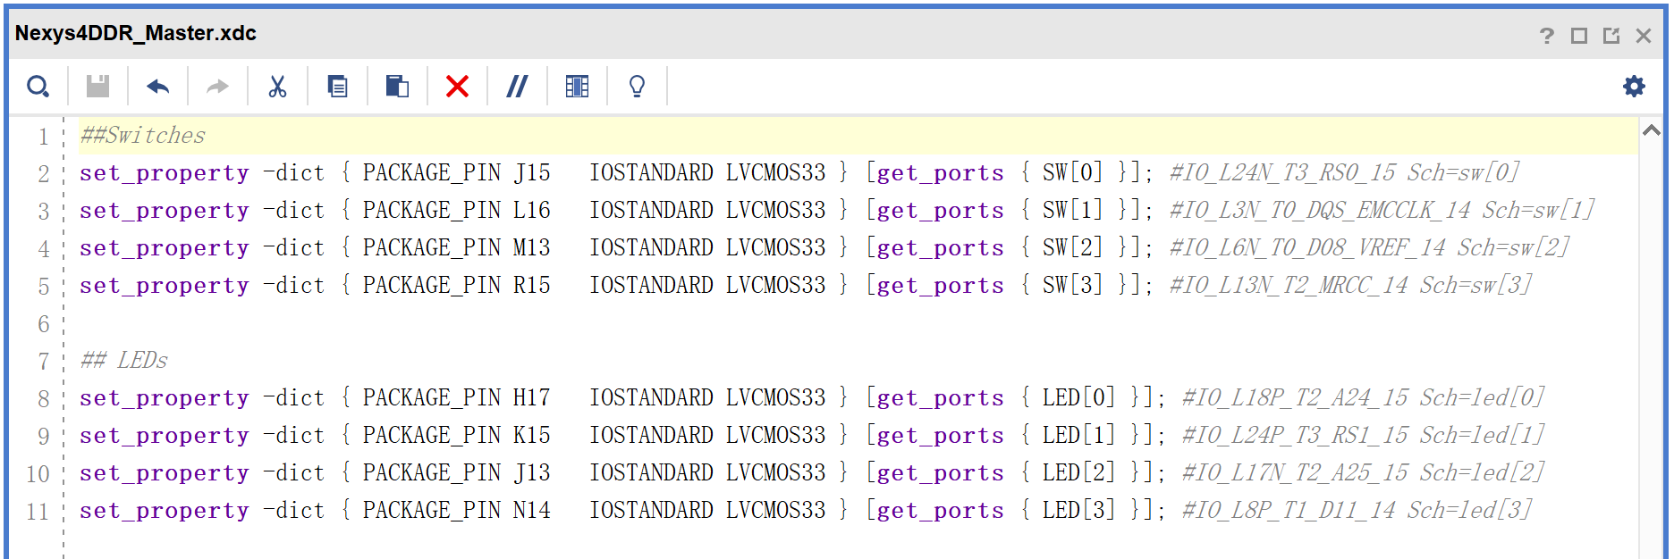
例：点亮LED
LEDs
代码
Artix-7

Slide 15
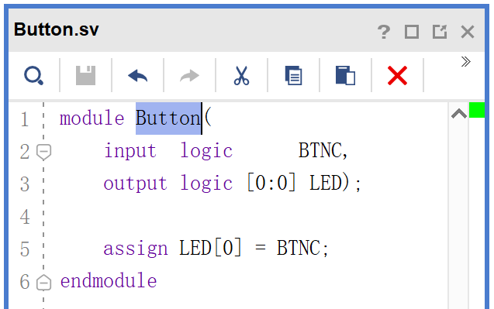
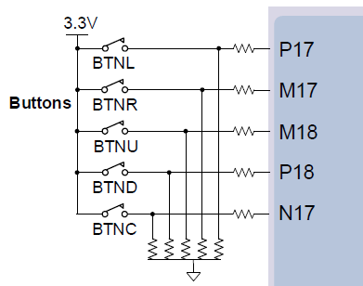
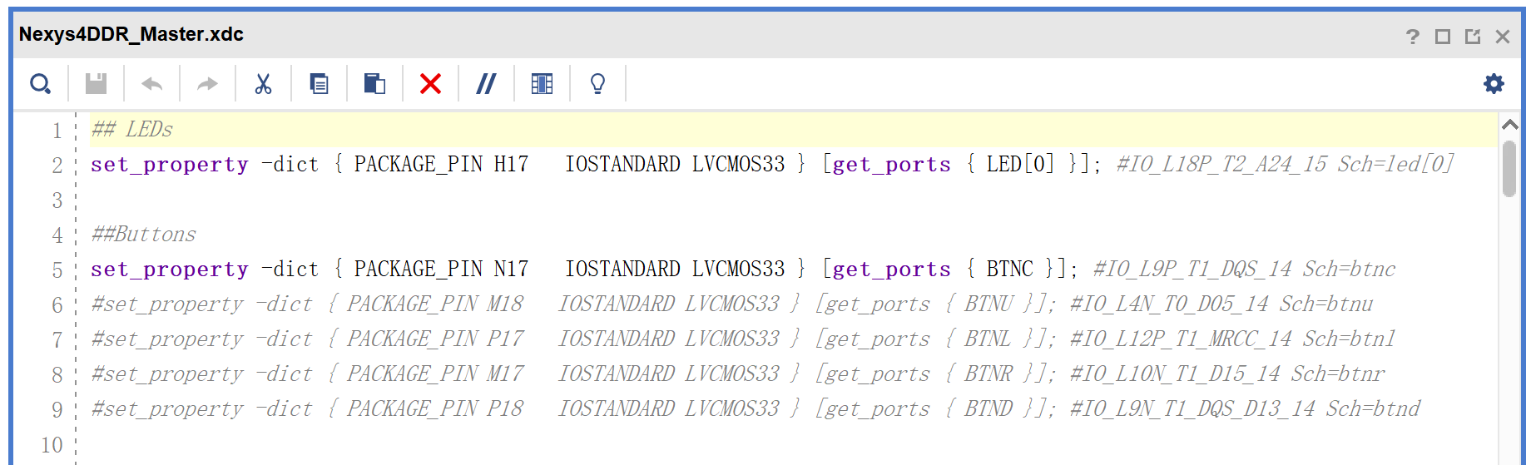
② Buttons 示例代码
Button
代码
Artix-7

Slide 16
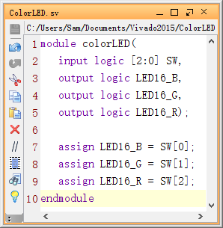
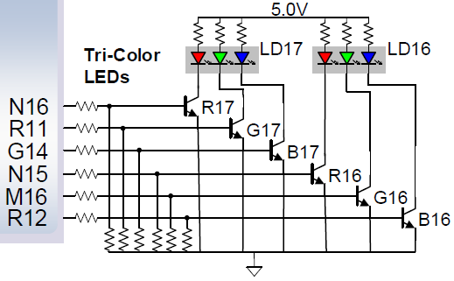
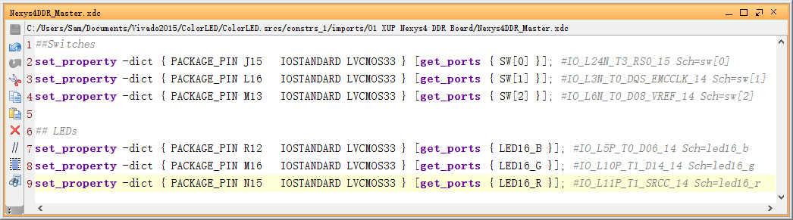
③ Tri-Color LEDs 代码
ColorLED
Artix-7
三极管基极
高电压时导通

Slide 17
七段数码管
3

Slide 18
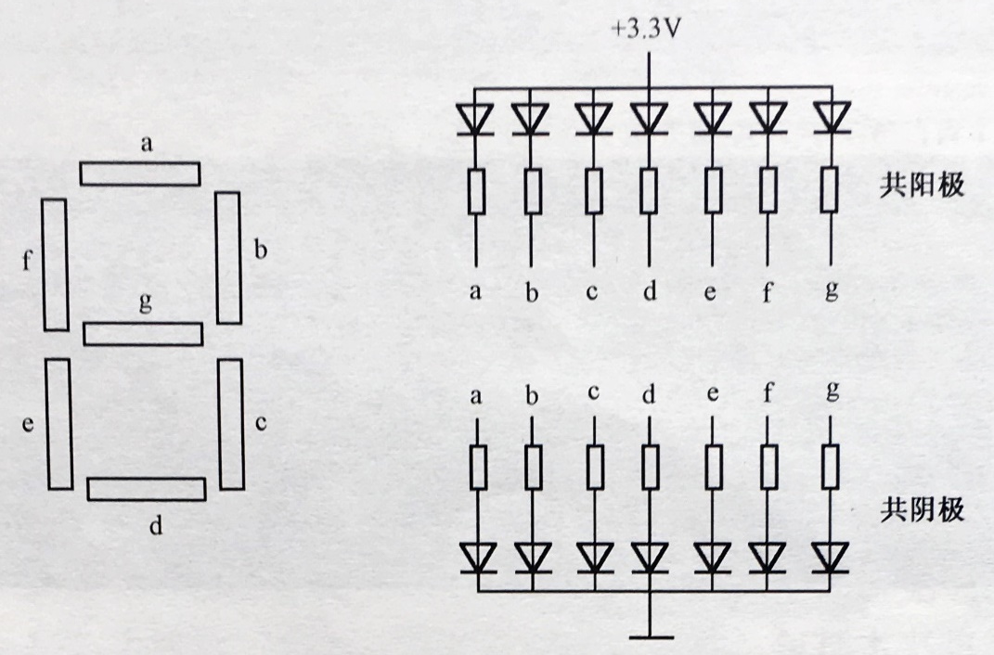
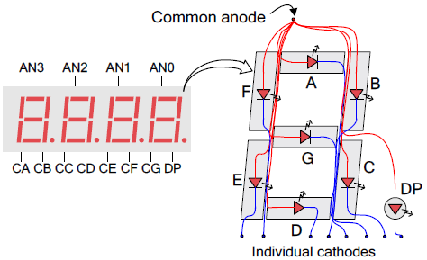
④ 七段LED数码管
共阳极
点亮，引脚输出为低电平(0)
熄灭，引脚输出为高电平(1)
共阴极
NEXYS4 (DDR)
AN0..7取反了
Both the AN0..7 and the CA..AG/DP signals are driven low when active.

Slide 19
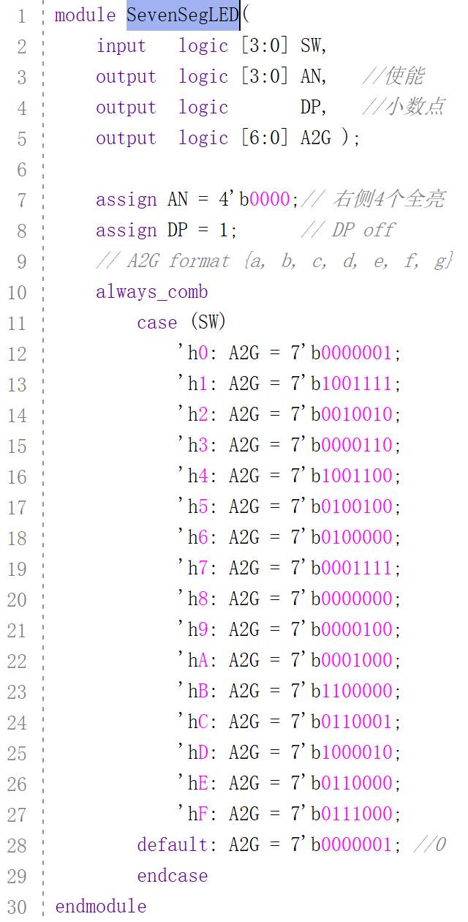
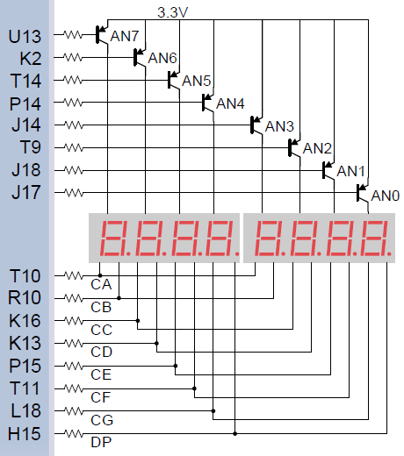

七段数码管-方案1
共阳极
点亮，引脚输出为低电平(0)
熄灭，引脚输出为高电平(1)
16进制七段译码器
接到所有的

Slide 20
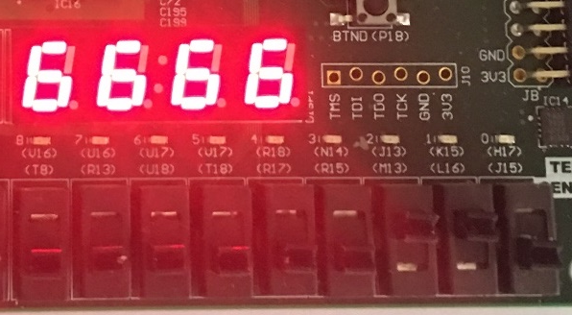
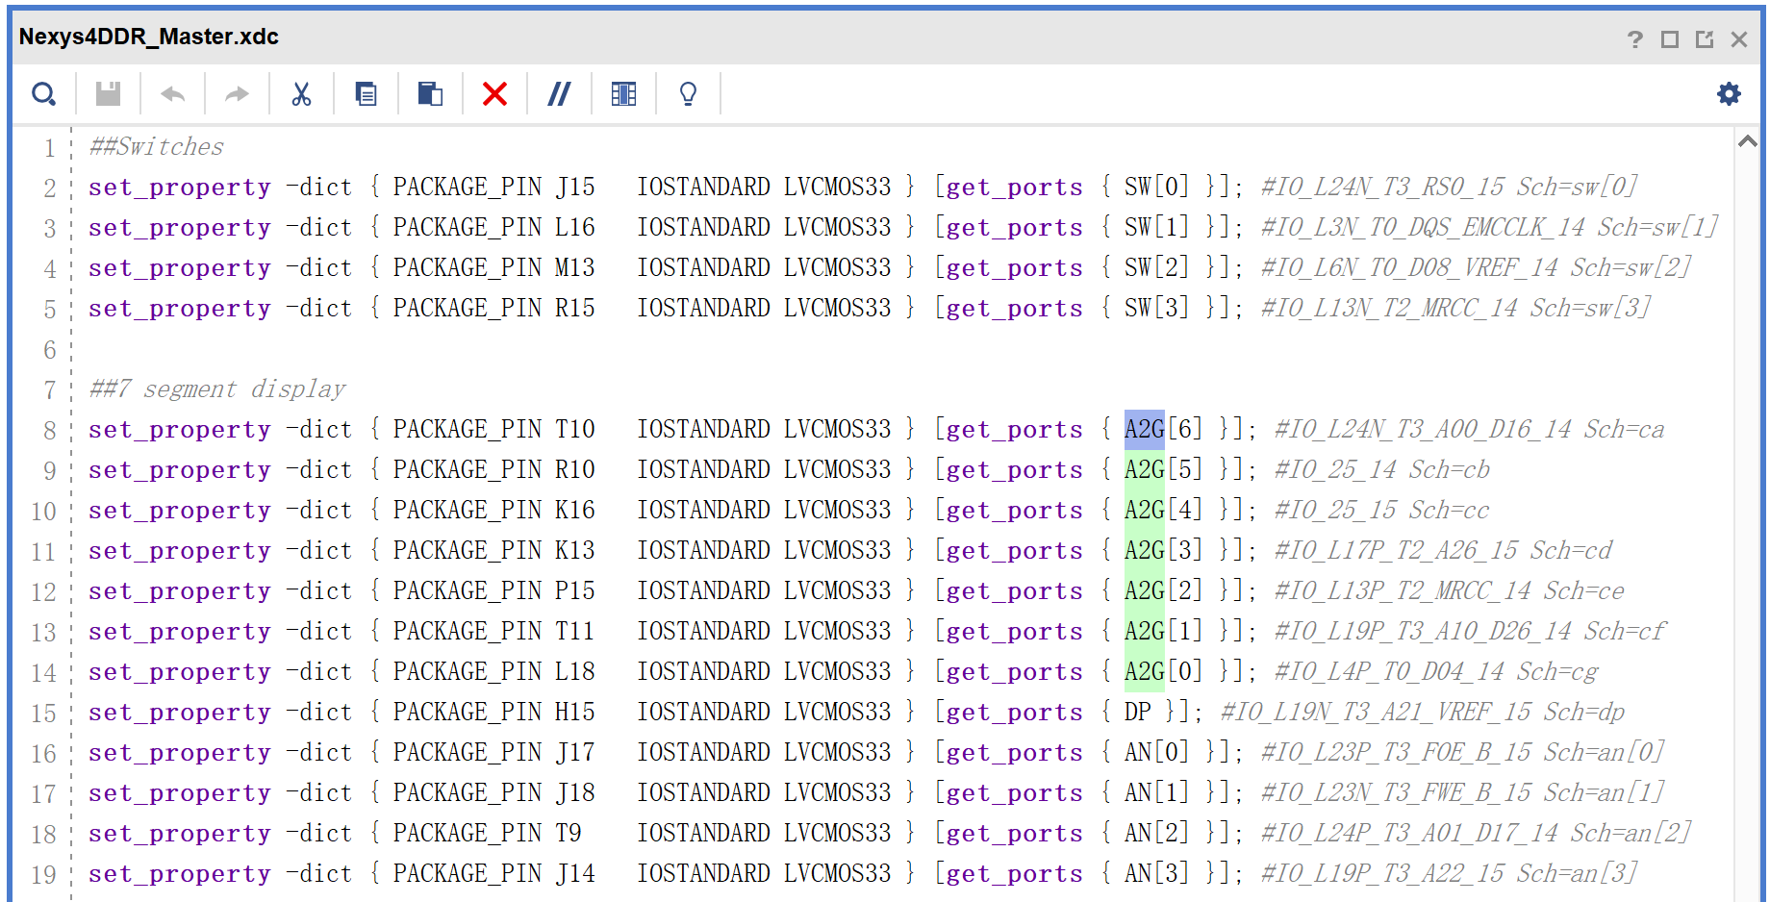
七段数码管-方案1
7SegmentLED
都显示同一个数字？
16进制七段译码器

Slide 21
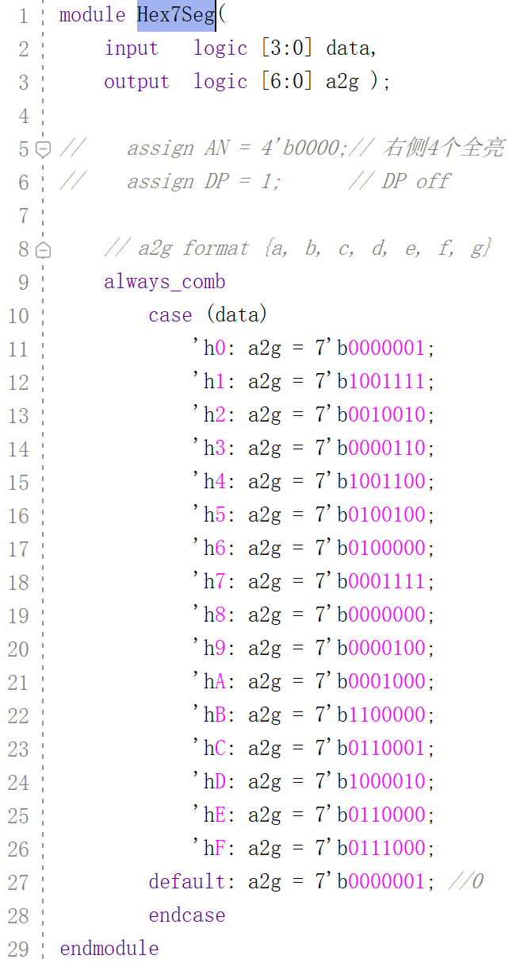
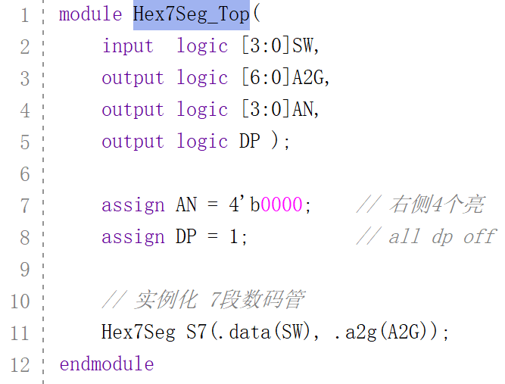
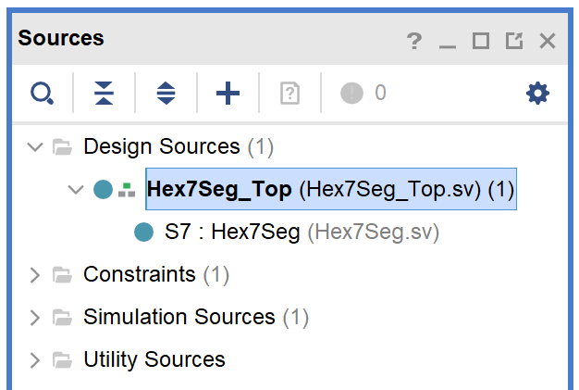

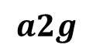

7段数码管 - 方案2
Hex7Seg
顶层文件
16进制七段译码器
Hex7Seg
$$data$$
4
7
$$a2g$$

Slide 22
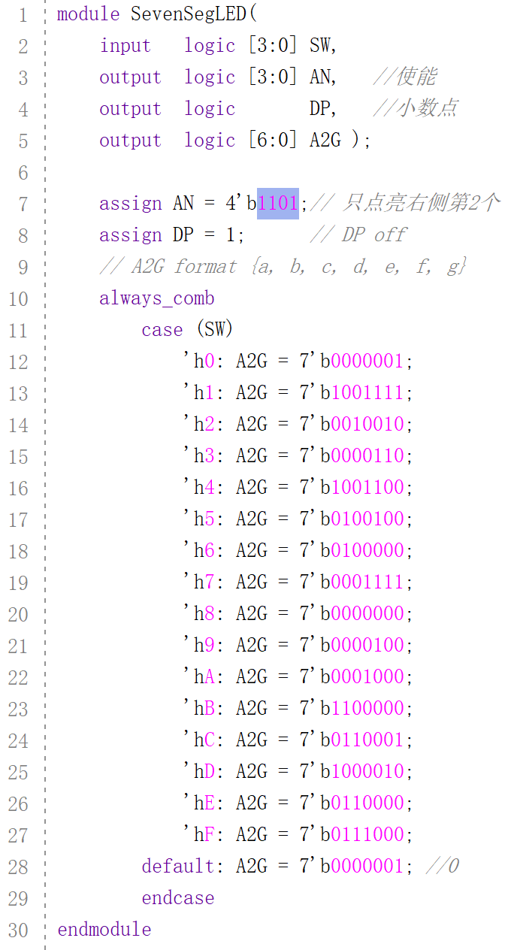
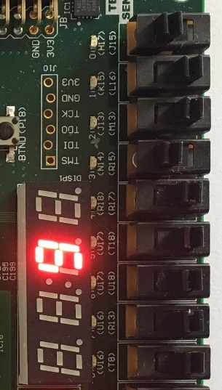
七段数码管 - 方案3
只显示右侧第2个
16进制七段译码器

Slide 23
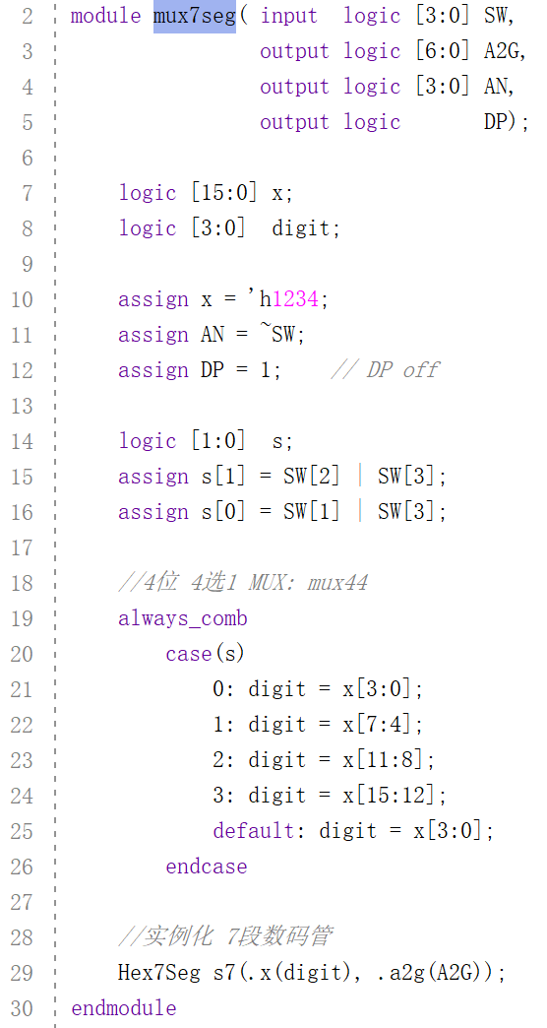
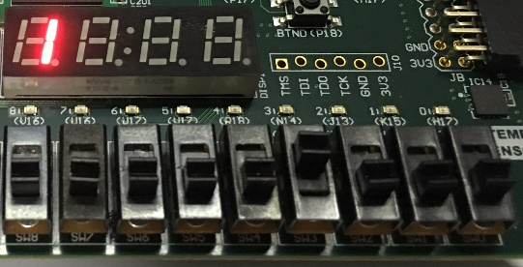
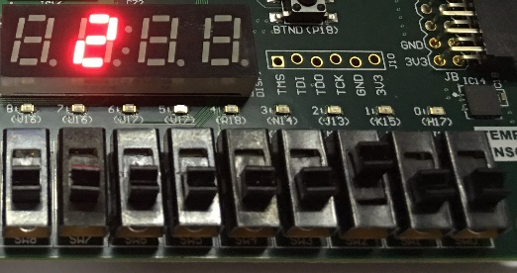
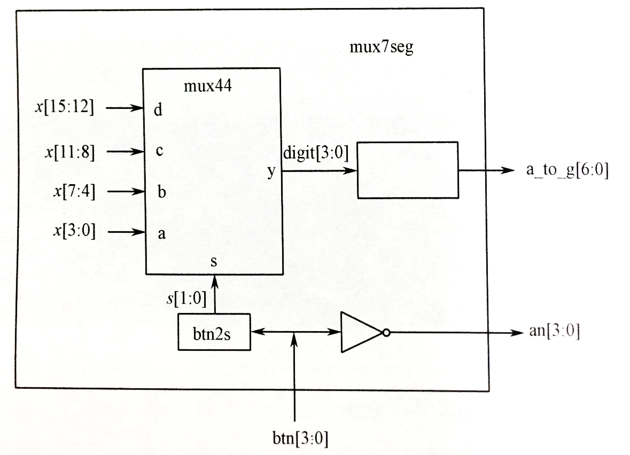
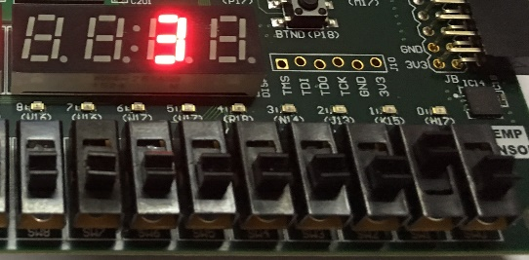
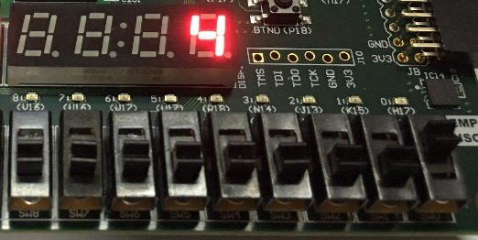
方案4：复用七段数码管
mux7seg
SW[3] | SW[2] | SW[1] | SW[0] | s[1] | s[0]
0 | 0 | 0 | 1 | 0 | 0
0 | 0 | 1 | 0 | 0 | 1
0 | 1 | 0 | 0 | 1 | 0
1 | 0 | 0 | 0 | 1 | 1
Hex7Seg
SW2s
拨码开关控制哪个数码管亮
SW[3:0]

Slide 24
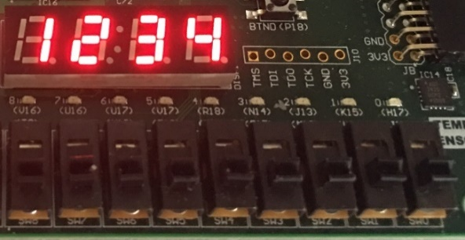

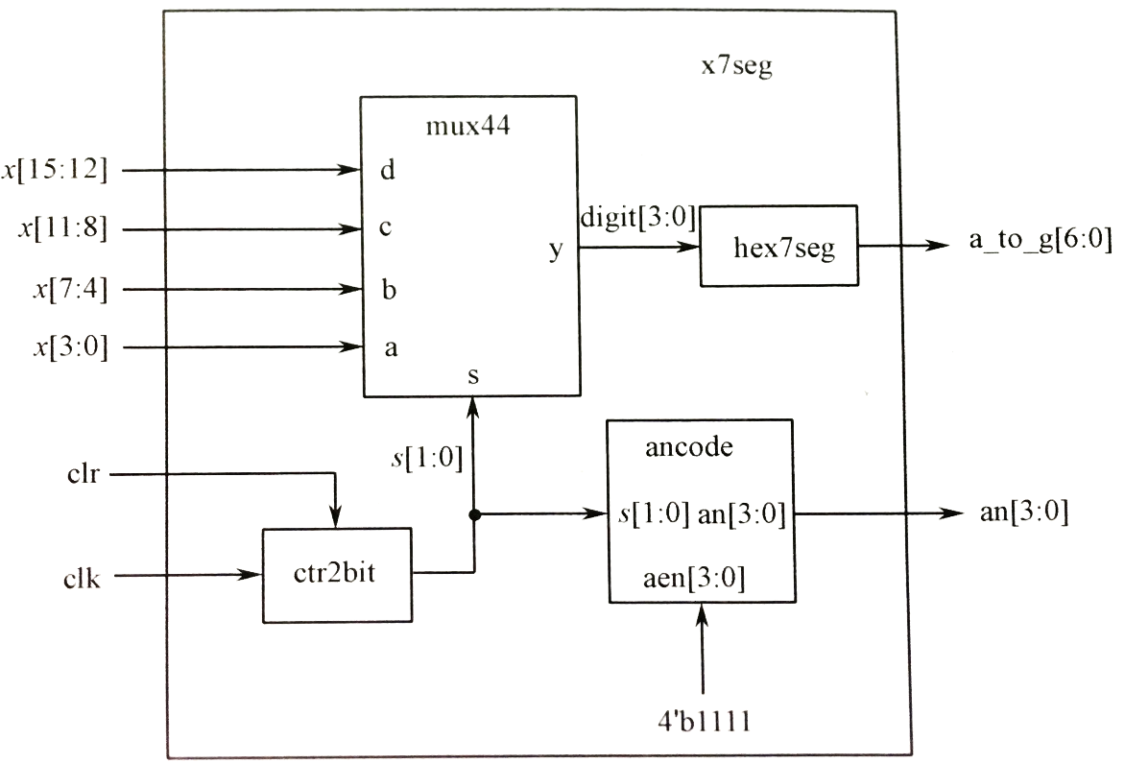
手工复用 vs 分时复用
用clk快速、反复代替SW[3:0]
Hex7Seg
SW2s
SW[3:0]

Slide 25
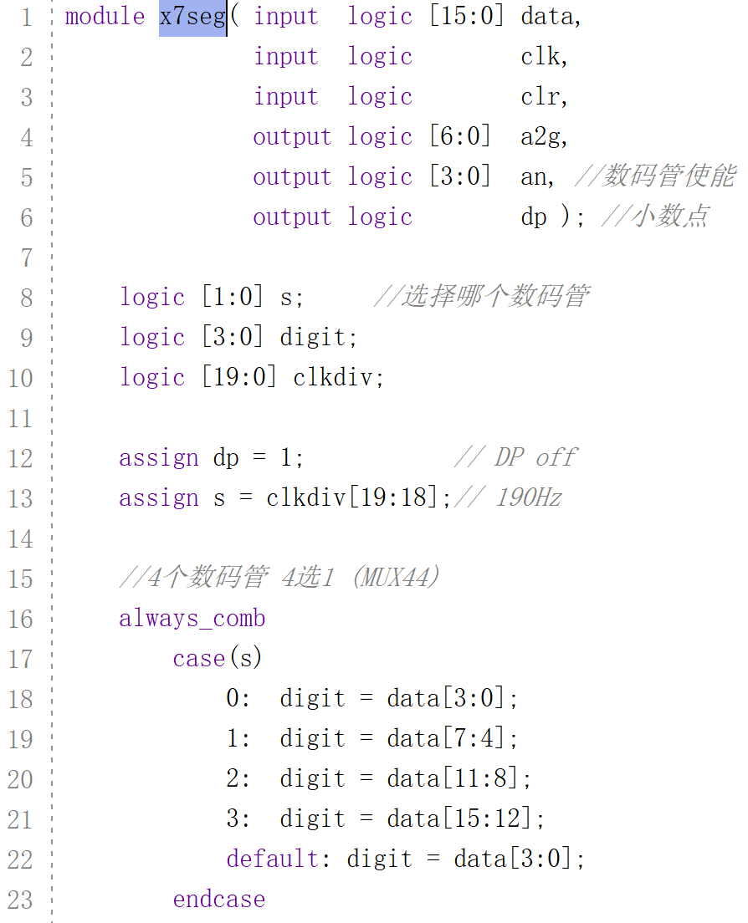
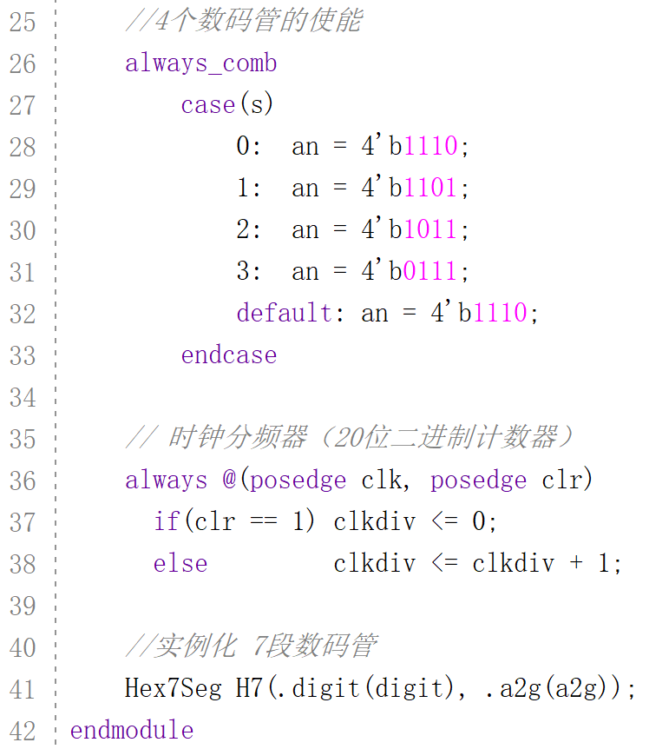
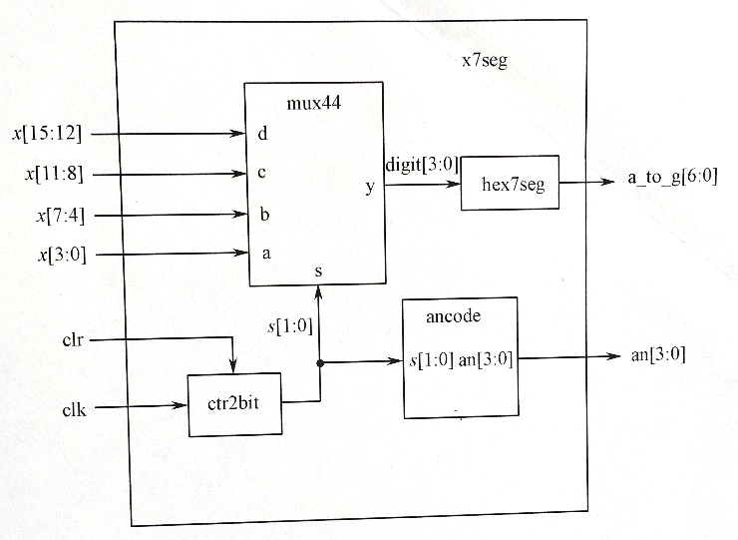
方案5：分时显示
x7seg
4个七段数码管分别显示，
每个数字每秒刷新190次
Notes:
刷新频率也不能太快，以免影响数码管的开关切换，最佳工作频率为1000Hz左右。

Slide 26
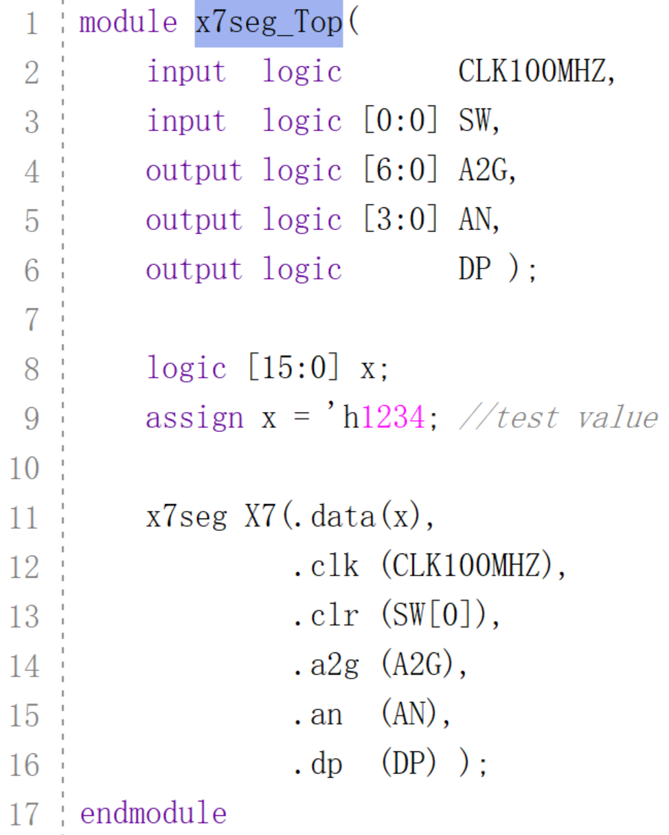

方案5：分时显示
x7seg
顶层文件

Slide 27
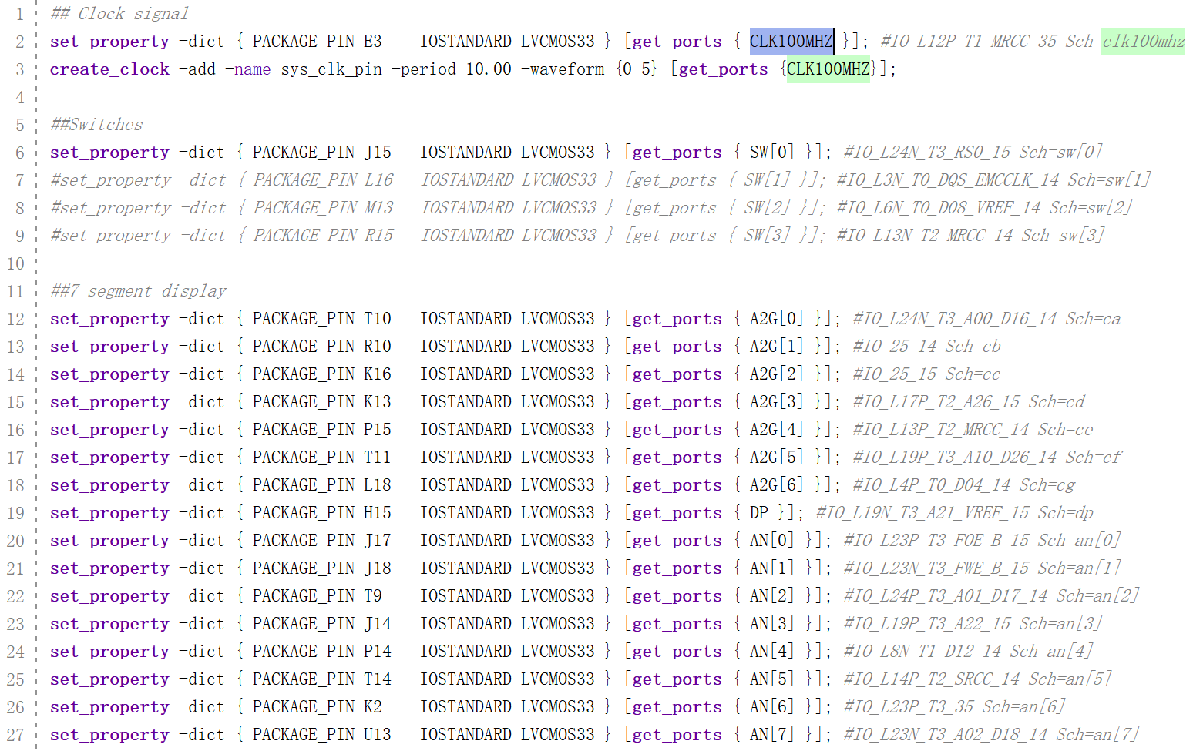
方案5：分时显示
x7seg
约束文件

Slide 28


方案5：分时显示
x7seg
Top
与板子相连
X7 降频、某一时刻输出一个显示数据及对应an
CLK
H7 给数据就显示
AN[3:0]
clk
[3:0]an
digit[3:0]
8
[6:0]a2g
data[15:0]
[6:0]a2g
A2G[6:0]
“1234”

Slide 29

时钟分频器
q(i) | 频率 Hz | 周期 ms | q(i) | 频率 Hz | 周期 ms
In | 100M | 0.000 01 | 12 | 12 207.03 | 0.081 92
0 | 50M | 0.000 02 | 13 | 6 103.52 | 0.163 84
1 | 25M | 0.000 04 | 14 | 3 051.76 | 0.327 68
2 | 12.5M | 0.000 08 | 15 | 1 525.88 | 0.655 36
3 | 6.25M | 0.000 16 | 16 | 762.94 | 1.310 72
4 | 3.125M | 0.000 32 | 17 | 381.47 | 2.621 44
5 | 1.5625M | 0.000 64 | 18 | 190.73 | 5.242 88
6 | 781.25K | 0.001 28 | 19 | 95.37 | 10.485 76
7 | 390.625K | 0.002 56 | 20 | 47.68 | 20.010 24
8 | 195.3125K | 0.005 12 | 21 | 23.84 | 41.943 04
9 | 97 656.25 | 0.010 24 | 22 | 11.92 | 83.886 08
10 | 48 828.13 | 0.020 48 | 23 | 5.96 | 167.772 16
11 | 24 414.06 | 0.040 96 | 24 | 2.98 | 335.544 32
Notes:
module clkdiv(
input mclk,
input clr,
output clk190,//190Hz
output clk48);// 48Hz
reg [24:0] q; //25位计数器
always @(posedge mclk or posedge clr)
begin
if(clr==1)
q <= 0;
else
q <= q + 1;
end
assign clk190 = q[18];
assign clk48 = q[20];
endmodule

Slide 30



闪烁的LED
blinkLED
q(i) | 频率 Hz | 周期 ms | q(i) | 频率 Hz | 周期 ms
In | 100M | 0.000 01 | 12 | 12 207.03 | 0.081 92
0 | 50M | 0.000 02 | 13 | 6 103.52 | 0.163 84
1 | 25M | 0.000 04 | 14 | 3 051.76 | 0.327 68
2 | 12.5M | 0.000 08 | 15 | 1 525.88 | 0.655 36
3 | 6.25M | 0.000 16 | 16 | 762.94 | 1.310 72
4 | 3.125M | 0.000 32 | 17 | 381.47 | 2.621 44
5 | 1.5625M | 0.000 64 | 18 | 190.73 | 5.242 88
6 | 781.25K | 0.001 28 | 19 | 95.37 | 10.485 76
7 | 390.625K | 0.002 56 | 20 | 47.68 | 20.010 24
8 | 195.3125K | 0.005 12 | 21 | 23.84 | 41.943 04
9 | 97 656.25 | 0.010 24 | 22 | 11.92 | 83.886 08
10 | 48 828.13 | 0.020 48 | 23 | 5.96 | 167.772 16
11 | 24 414.06 | 0.040 96 | 24 | 2.98 | 335.544 32
Notes:
module blinkLED(
input logic CLK100MHZ,
output logic [1:0] LED );
logic [30:0] blinkCount;
always @(posedge CLK100MHZ)
blinkCount <= blinkCount + 1;
assign LED[0] = blinkCount[25]; //Slow
assign LED[1] = blinkCount[24]; //Fast
endmodule

Slide 31


参考资料
Nexys4-DDR_Reference Manual.pdf
Nexys4-DDR_sch.PDF
lab1 Vivado Design Flow.pdf
lab1 Vivado Design Flow.zip
Nexys4DDR_Master.xdc
引脚约束文件
https://www.xilinx.com/
https://china.xilinx.com/

Slide 32


*扩展模块 PmodKYPD
PmodKYPD
a 16 button keypad
Decoder Behavior
The Decoder determines which key, if any, was pressed on the PmodKYPD by cycling through each column pin with a logic low. After the Decoder sets a column pin low, it checks for a logic low in the row pins. A low in a row pin signifies that a button has been pressed. Once the Decoder has both the row and column of the key, it can determine the corresponding value to output to the DisplayController. The decoder will change columns every 1ms in its cycle.
DisplayController Behavior
The DisplayController is used to display the output of the Decoder onto the seven segment display on a Nexys4 board. In this project only the rightmost digit on the seven segment display is used. Before any key was pressed, the seven segment display shows a ‘0’ on the rightmost digit. The keypad is represented in hex values.
Notes:
module clkdiv(
input mclk,
input clr,
output clk190,//190Hz
output clk48);// 48Hz
reg [24:0] q; //25位计数器
always @(posedge mclk or posedge clr)
begin
if(clr==1)
q <= 0;
else
q <= q + 1;
end
assign clk190 = q[18];
assign clk48 = q[20];
endmodule

Slide 33


*USB Keyboard
keyboard
1) Initial state
Initially, the 7 segment display will show all 0‘s.
2) Key Press
When a button is pressed, the value of the scan code will shift onto the 7 segment display. In the picture, 'a' is pressed, so a scan code of “1C” is displayed.
3) Key Release
When the 'a' key is released, a scan code of “F01C” is shifted onto the 7 segment display. The initial scan code of “1C” is shifted to the left display.
4) Multi key press
When multiple keys are pressed their scan codes are shifted in order. In this case, Q (“15”) was pressed, followed by W (“1D”).
Notes:
module clkdiv(
input mclk,
input clr,
output clk190,//190Hz
output clk48);// 48Hz
reg [24:0] q; //25位计数器
always @(posedge mclk or posedge clr)
begin
if(clr==1)
q <= 0;
else
q <= q + 1;
end
assign clk190 = q[18];
assign clk48 = q[20];
endmodule

